Slide 1



PHÒNG GIÁO DỤC & ĐÀO TẠO QUẬN LONG BIÊN
THỂ DỤC LỚP 4
ĐT CHUYỀN, BẮT BÓNG BẬT ĐẤT BẰNG HAI TAY TRƯỚC NGỰC (TIẾT 2)

Slide 2


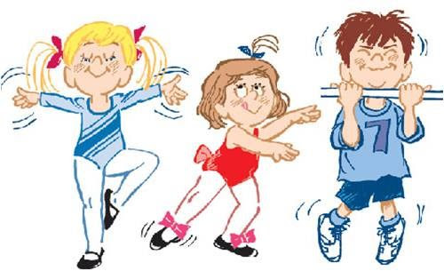
YÊU CẦU CẦN ĐẠT
- Biết và thực hiện được động tác chuyền, bắt bóng bật đất hai tay trước ngực.
-Nghiêm túc tích cực, trung thực trong tập luyện, có ý thức hình thành thói quen tập luyện TDTT

Slide 3
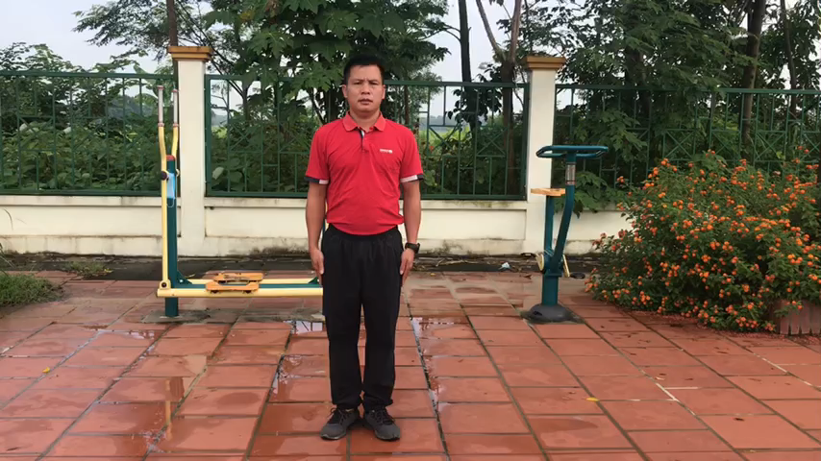


KHỞI ĐỘNG

Slide 4

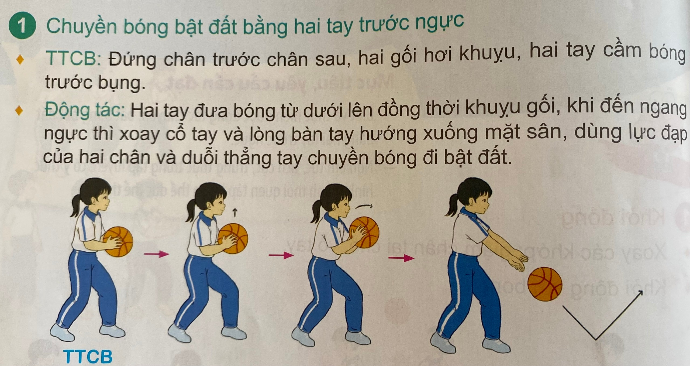

HÌNH THÀNH KIẾN THỨC MỚI

Slide 5
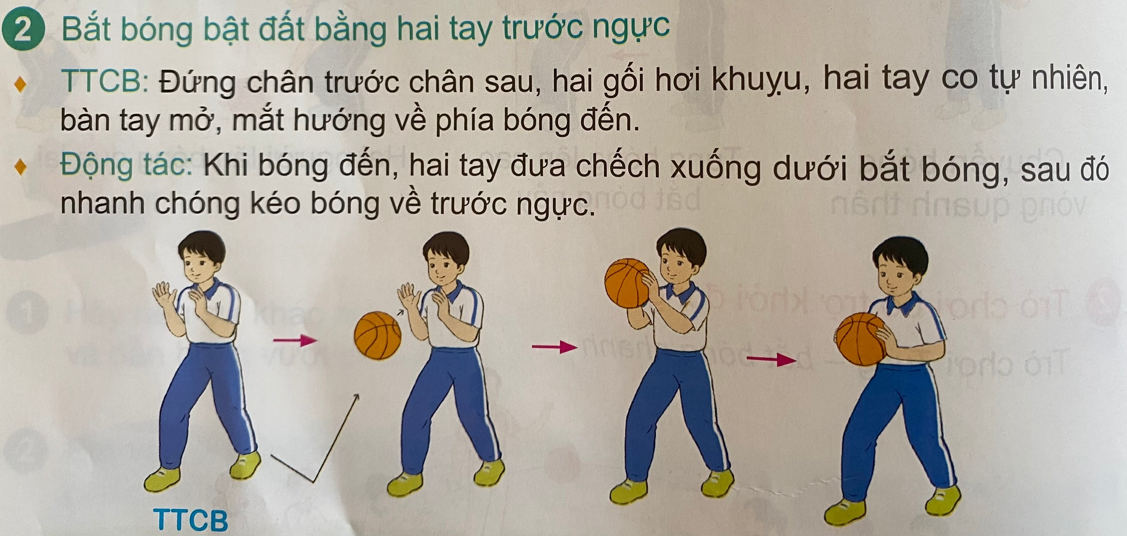
HÌNH THÀNH KIẾN THỨC MỚI

Slide 6
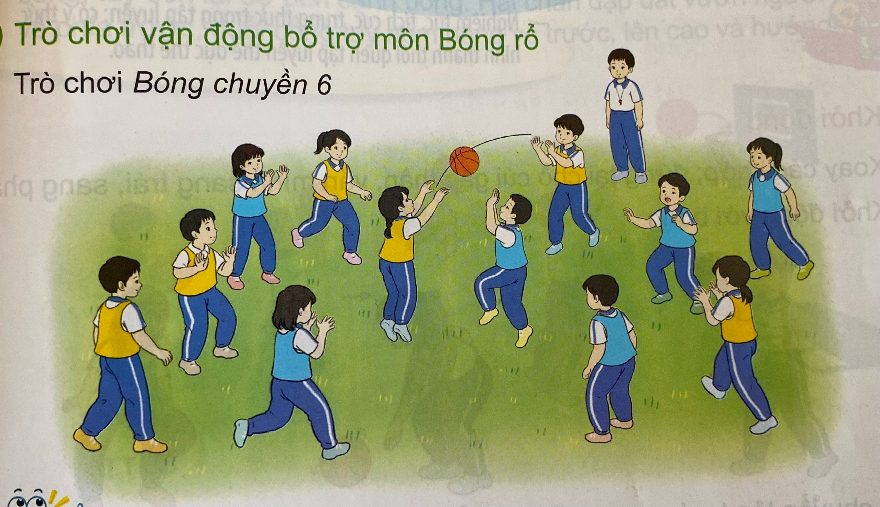
TRÒ CHƠI VẬN ĐỘNG

Slide 7
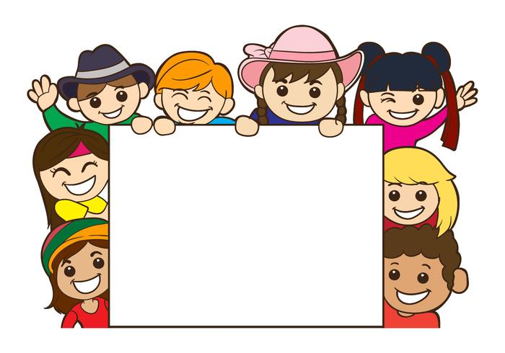

THẢ LỎNG

Slide 8

